Slide 1
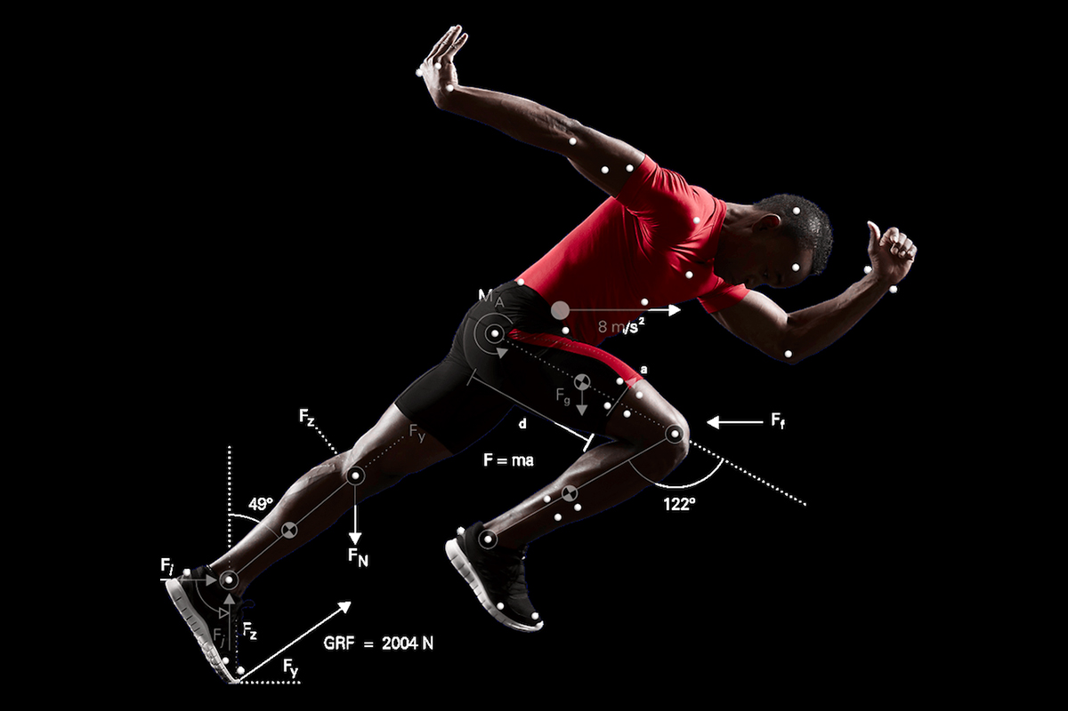
Biyomekanik
Dr. Öğr. Üyesi Ali Tekin GÜNER

Slide 2
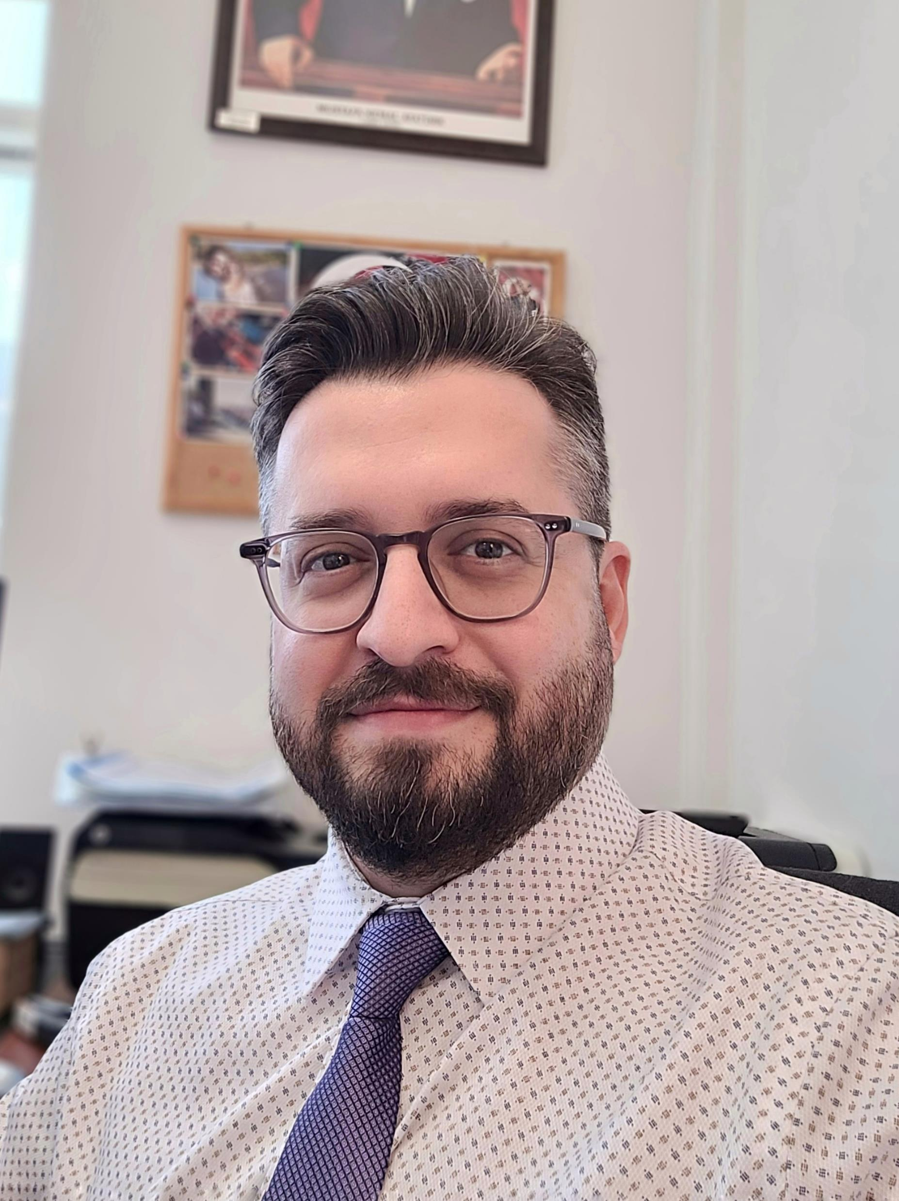
Dr. Öğr. Üyesi Ali Tekin GÜNER
Makine Mühendisi
Pamukkale Üniversitesi
Teknoloji Fakültesi
Biyomedikal Mühendisliği Bölümü
E-posta: alitekinguner@pau.edu.tr
Tel: (0258) 296 4171

Slide 3

4. BÖLÜM
Biyodinamik – İnsan hareketinde kinetik ve kinematik

Slide 4
BİYOMEKANİK
Biyostatik
Biyodinamik
Biyokinetik
Biyokinematik
Katı cisim mekaniği
Akışkanlar mekaniği
STATİK:
Dinlenme veya hareket sırasında bir cismin veya insanın dengedeki durumunu inceler.
DİNAMİK:
Dinamik, harekete sebep olan ve hareketi değiştiren unsurları inceler.
KİNETİK:
Hareketi doğuran kuvvetlerin incelenmesidir.
KİNEMATİK:
Hareketin geometrisinin, kuvvetin etkisinin göz önüne alınmadan incelenmesidir.

Slide 5
Kinematik
Fiziğin bir konusu olan kinematik (çok defa sinematik olarak da söylenir) cisimlerin hareketlerini inceleyen bir bilimdir.
Kinematikte katı cisimlerin hareketlerini, hareket sebeplerini göz önüne almadan yol(x), zaman (t), hız (v) ve ivme (a) arasındaki bağıntıları inceler.
Kinematik, hareketlerin geometrisidir. Maddesel bir noktanın hareketini, kuvvetin etkisini göz önüne almadan inceler. Aslında, kinematik yol, hız ve ivme arasında gerekli bağıntıları inceleme demektir.
Hareket, fizikte sıfırdan büyük kütleli herhangi bir cismin yatay, dikey veya her iki düzlemde birden bu düzlemlerdeki sabit bir noktaya göre pozisyonunun zaman fonksiyonuyla değişmesini ifade eden kavramdır.
Cisimlerin hareket ettikleri sırada geçtikleri noktalar o cismin yörüngesini oluşturur.

Slide 6
Kinematik
Cisimlerin hareketli olup olmaması seçilen sabit bir noktaya (referans noktası) göre zamanla yerlerinin değişip değişmemesi ile belirlenir.
Örneğin; bir uzay mekiğinin saniyede 8 km yol aldığını söylerken bu hareketin Dünya’ya göre olduğunu anlatırız aslında. Yani hareket görecelidir.
O hâlde hareketi şöyle de tanımlayabiliriz. Bir cismin sabit kabul edilen noktaya uzaklığı zamanla değişiyorsa bu cisme hareket ediyor denir. Sabit noktaya başlangıç noktası da denir.

Slide 7
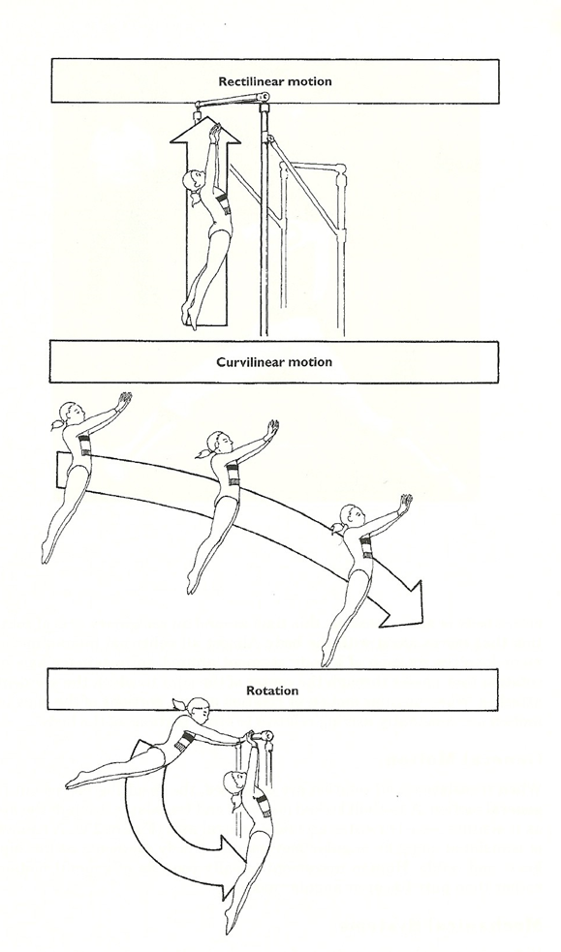
Yörüngeye göre hareket şekilleri
Çizgisel (lineer) hareket
Açısal hareket
Doğrusal hareket
Eğrisel hareket
(bir eksen etrafında
dönüş)

Slide 8
Yörüngeye göre hareket şekilleri biçimleri
Birleşik hareket: Çizgisel ve açısal hareketin bir kombinasyonu (çoğu insan hareketini içerir)
eğrisel
açısal
birleşik

Slide 9
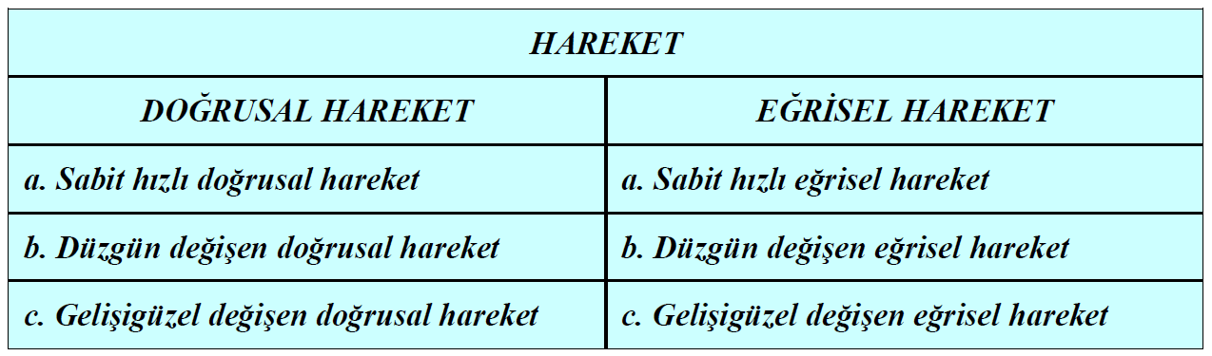
Hıza göre hareket çeşitleri
Düzgün hareket: Hızı sabit olan harekettir.
Değişen hareket: Hareket eden cismin yörünge üzerinde hızının her an değişmesi hâlidir.
Düzgün değişen hareket: Eşit zaman aralıklarında hızdaki değişme de birbirine eşitse böyle harekete düzgün değişen hareket denir.
Gelişigüzel değişen hareket: Hız değişimi çok defa herhangi bir şarta bağlı olmayan harekete denir.

Slide 10



Düzgün doğrusal hareket
Doğrusal bir yörüngede hareket eden bir cisim, eşit zaman aralıklarında eşit yollar alıyorsa düzgün doğrusal hareket yapıyor demektir.
Yol (x): Hareket eden cismin gözlem başlangıcı ve sonunda bulunduğu noktalar arasındaki yörüngenin uzunluğu kadardır. Birimleri: mm, cm, m, km,mil vb.
Hız (v): Doğrusal yer değiştirmenin birim zaman içinde meydana gelen miktarıdır. Büyüklüğü ve yönü belirtilmiştir. Birimleri: m/s; km/h, mm/s; cm/s; vb.
SI birim sistemindeki
SI birim sistemindeki
$$Hız=\frac{yol}{geçen zaman}$$
$$v=tanα$$
$$v=\frac{x}{t} → x=v.t$$

Slide 11
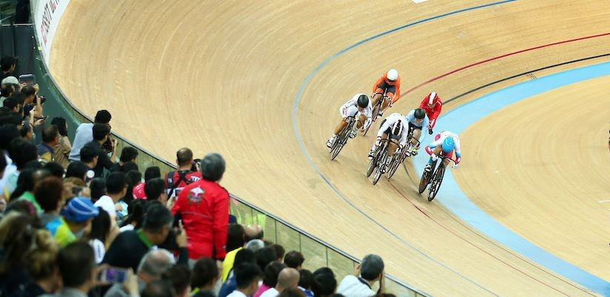
Örnek: Bir bisikletli 1500 metrelik parkuru 1 dakika 40 saniyede tamamlıyor.
Buna göre bisikletlinin hızını hesaplayınız.
Çözüm:
Alınan Yol = 1500 m
Geçen Zaman = 1 min 40 s = 60 s + 40 s = 100 s
Hız = Alınan Yol / Geçen Zaman
Hız = 1500 m / 100 s = 15 m/s

Slide 12
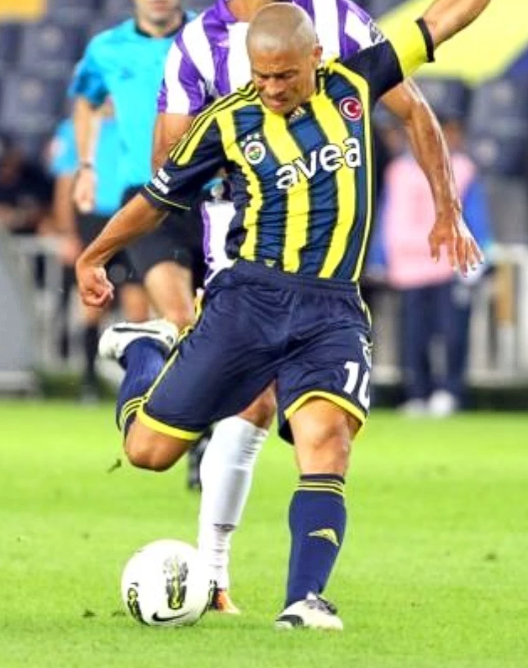
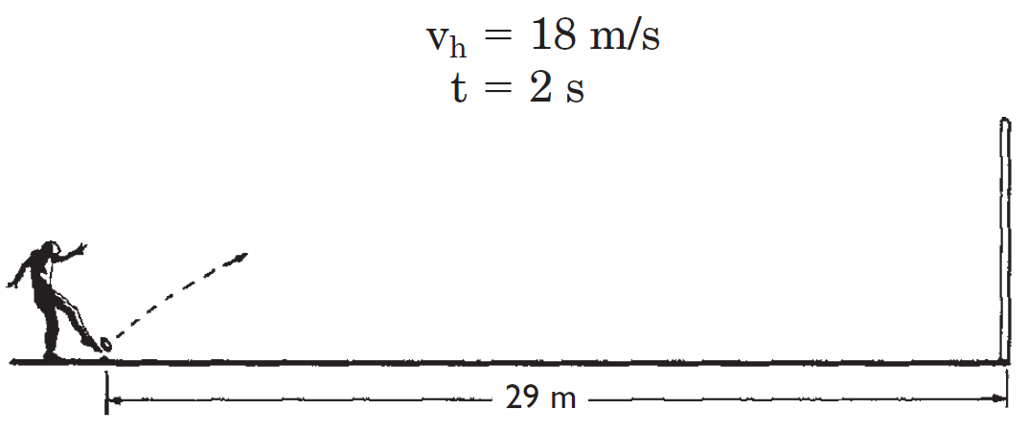
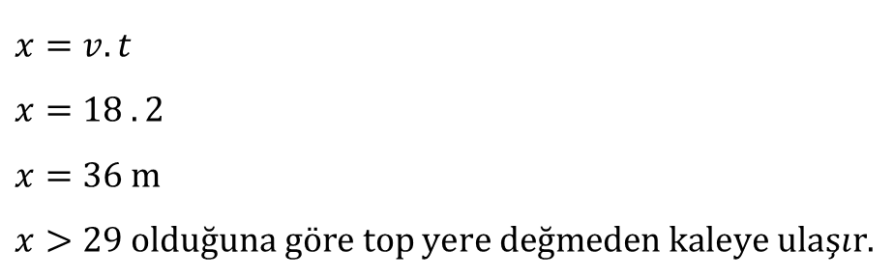
Örnek: 2004-2012 yılları arasında Fenerbahçe’de forma giyen Alex de Souza topu 29 metre uzaklıktan kaleye şutluyor.
Topun ilk hızının yatay bileşeni 18 m/s ve uçuş süresi 2 s olduğuna göre, top yere değmeden kaleye ulaşabilir mi?
Çözüm: Problemi dikkatlice okuduktan sonra, ilk adım, problemin durumunu, bilinen veya verilen tüm verileri göstererek çizmektir:
$$x=v.t$$
$$x=18 . 2$$
$$x=36 m$$
$$x>29 olduğuna göre top yere değmeden kaleye ulaşır.$$

Slide 13
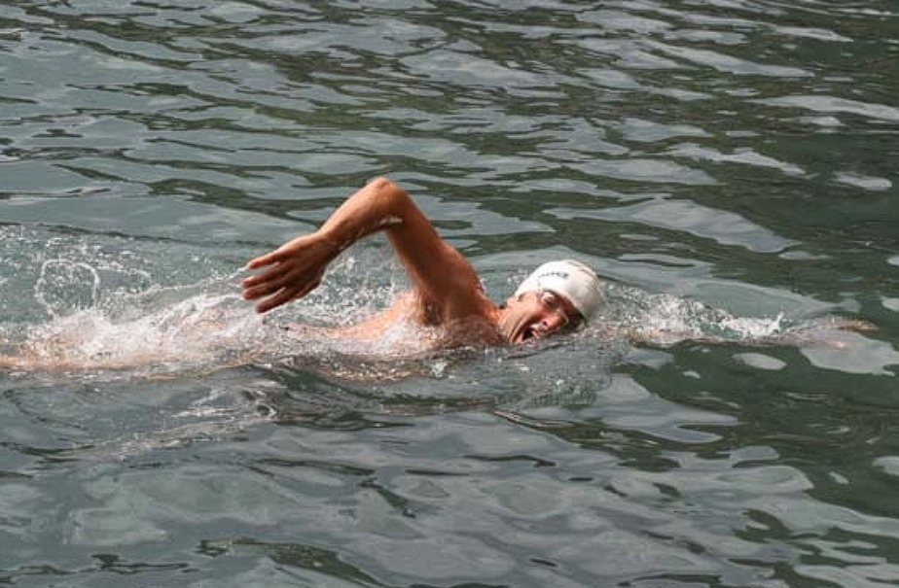
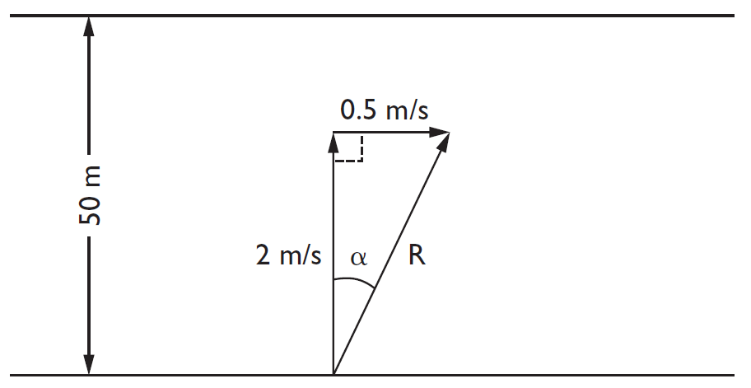
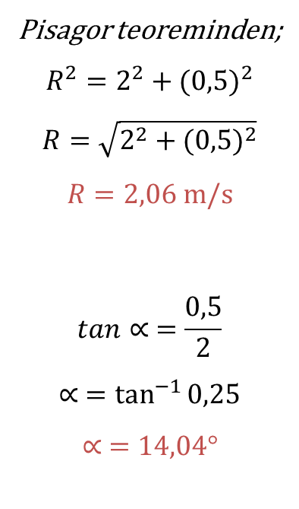
Örnek: Bir yüzücü bir nehirden yüzerek karşı tarafa geçecektir. Yüzücünün hızı 2 m/s ve akıntının hızı 0,5 m/s ise, bileşke hızı ne olur? Nehrin kıyıları birbirinden 50 m uzaktaysa, diğer tarafa geçmek için gerçekte ne kadar mesafe yüzmesi gerekecek?
Pisagor teoreminden;
$$R^{2}=2^{2}+{(0,5)}^{2}$$
$$R=\sqrt{2^{2}+{(0,5)}^{2}}$$
$$R=2,06 m/s$$
$$tan∝ =\frac{0,5}{2}$$
$${∝ =tan}^{−1}{0,25}$$
$$∝ =14,04°$$
Çözüm:

Slide 14
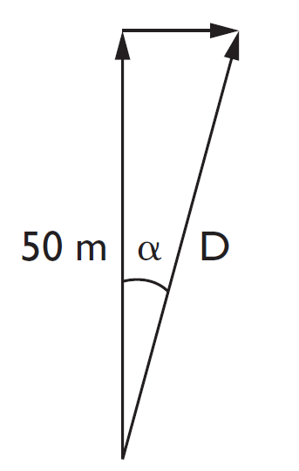
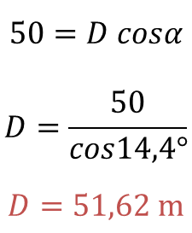
Örnek: Bir yüzücü bir nehirden yüzerek karşı tarafa geçecektir. Yüzücünün hızı 2 m/s ve akıntının hızı 0,5 m/s ise, bileşke hızı ne olur? Nehrin kıyıları birbirinden 50 m uzaktaysa, diğer tarafa geçmek için gerçekte ne kadar mesafe yüzmesi gerekecek?
Çözüm:
Yüzücü bileşke hızı yönünde düz bir çizgide hareket ediyorsa, kosinüs ilişkisi onun bileşke yer değiştirmesini hesaplamak için kullanılabilir:
14,4˚
$$50=D cosα$$
$$D=\frac{50}{cos14,4°}$$
$$D=51,62 m$$

Slide 15
Düzgün değişen doğrusal hareket
Doğrusal bir yörünge üzerinde hareket eden maddesel bir noktanın hızı eşit zaman aralıklarında eşit ölçüde değişiyorsa, böyle harekete düzgün değişen doğrusal hareket denir.
İvme (a): Birim zamanda hızda meydana gelen değişim miktarına ivme denir. Düzgün doğrusal harekette hız sabit olduğundan ivme sıfırdır. Düzgün değişen harekette hız düzgün değiştiği için ivme sabittir. Birimleri: m/s², km/s² , km/h² vb.
Eğer hız artıyorsa ivme ve hız aynı yönlüdür. İvme pozitiftir (+).
Eğer hız azalıyorsa ivme ile hız ters yönlüdür. İvme negatiftir (-).
SI birim sistemindeki

Slide 16
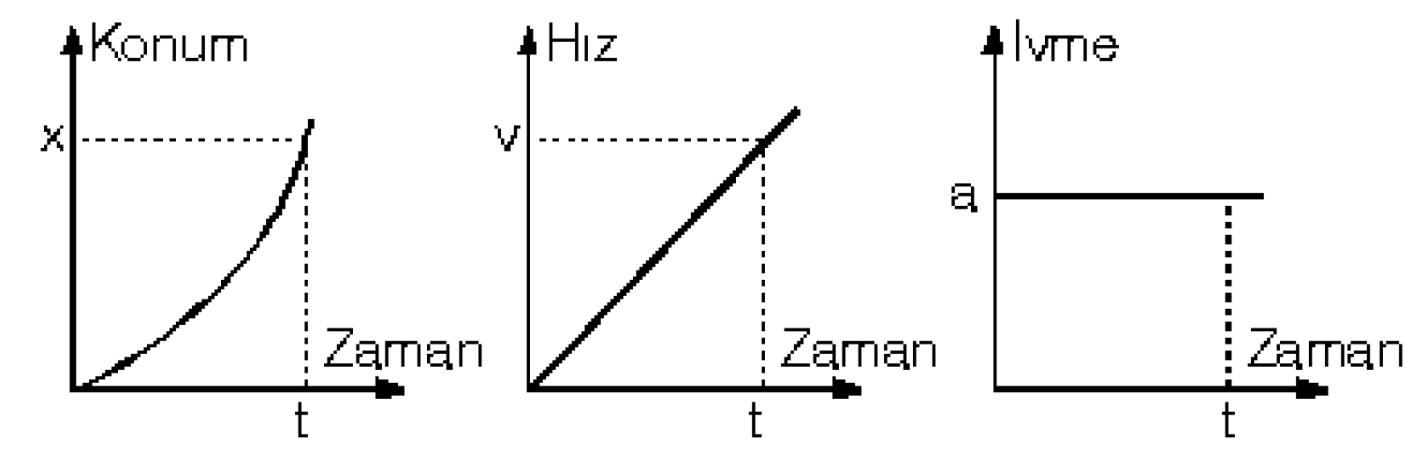
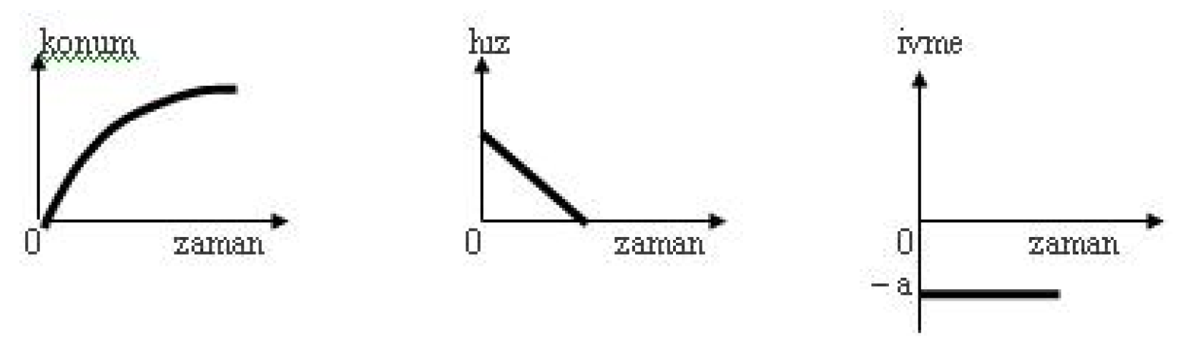
Hız, İvme, Alınan Yol ve Zaman Grafikleri
Düzgün değişen(hızlanan) doğrusal hareketin grafikleri
Düzgün değişen(yavaşlayan) doğrusal hareketin grafikleri

Slide 17
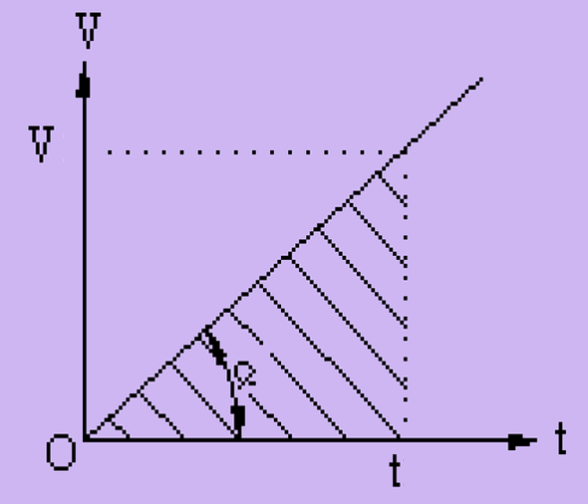

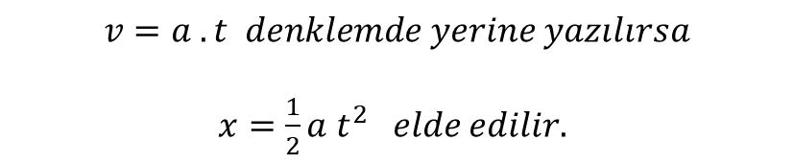
Hız, İvme, Alınan Yol ve Zaman Arasındaki Bağıntılar
Bir nesnenin ilk hızı yoksa t zaman içinde kazanacağı hız: v = a.t olur.
İvme pozitif olduğuna göre yatay eksen zamanı t, dikey eksen hızı v gösterecek olursa; v = a . t denklemi şekildeki diyagramı verir.
Taralı olan gidilen yol miktarıdır:
$$x=\frac{1}{2}vt$$
$$v=a .t denklemde yerine yazılırsa$$
$x=\frac{1}{2}a$ $t^{2} elde edilir.$

Slide 18
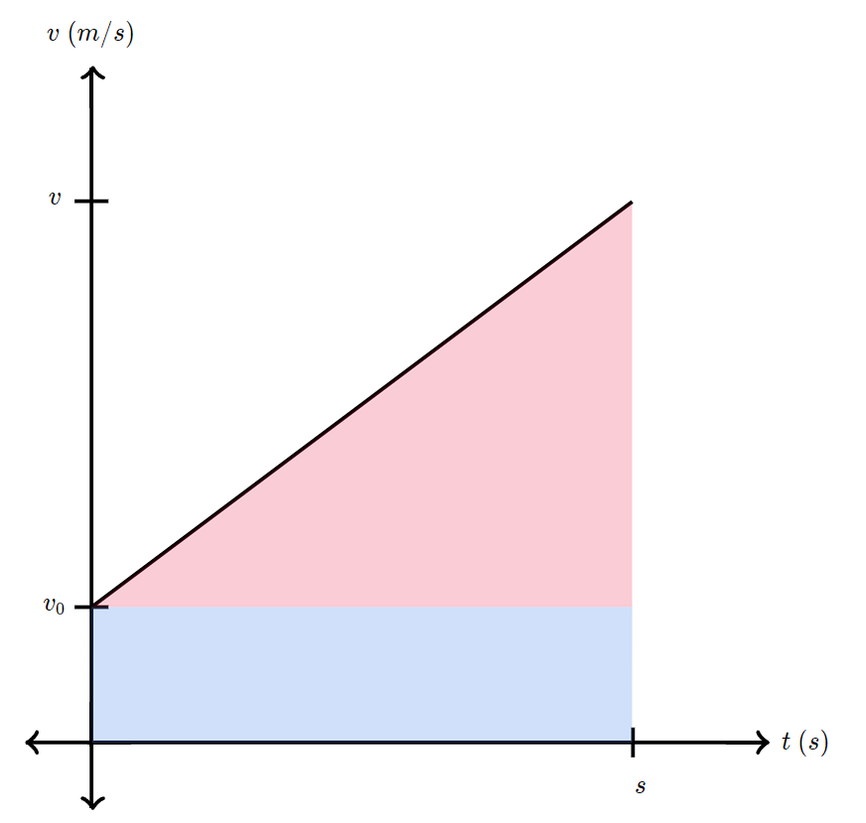

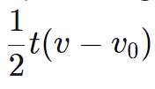
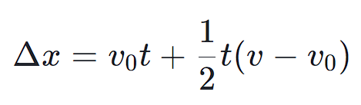
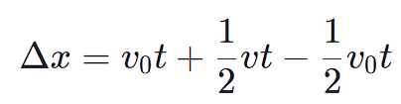
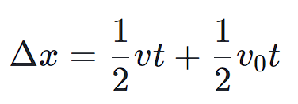
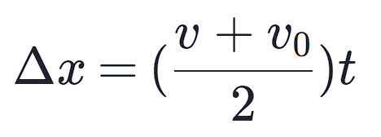
Hız, İvme, Alınan Yol ve Zaman Arasındaki Bağıntılar
v₀ başlangıç hızıyla başlayan bir nesnenin t zaman sonundaki hızı bulmak içi ilk hızla toplarsak v₁ = v₀ + a.t elde edilir.
1. Kinematik formül
Hız-zaman grafiğini dikkate alırsak, yine grafiğinin altındaki alan yer değiştirmeyi verecektir.
Mavi dikdörtgenin yüksekliği v₀ ve genişliği t olduğundan mavi dikdörtgenin alanı v₀ t ’dir.
Kırmızı üçgenin alanı ise dir.
Toplam alan ikisinin toplamı olacaktır:
v₀ t
½ t çarpanını parantez içine dağıtırsak:
V₀ terimlerini birleştirerek sadeleştirdiğimizde:
Son olarak ½t parantezine alırsak:
elde edilir.
2. Kinematik formül

Slide 19
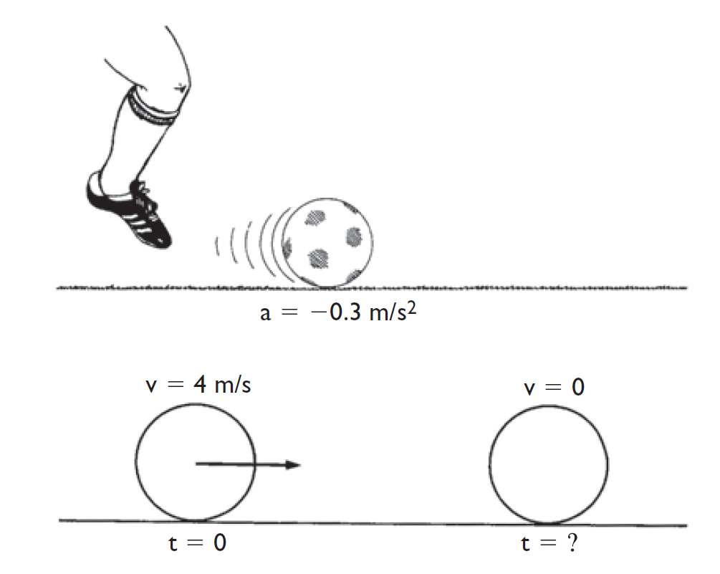
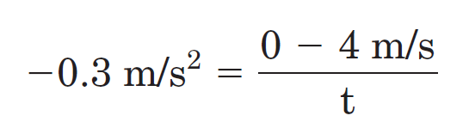
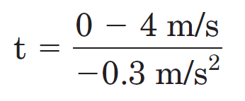
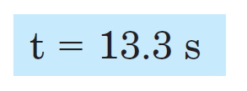

Örnek: Bir futbol topu sahada yuvarlanıyor. t = 0'da topun anlık hızı 4 m/s'dir.
Topun ivmesi -0,3 m/s² sabit ise, topun tamamen durması ne kadar sürer?
Çözüm: Problemi dikkatlice okuduktan sonra, ilk adım, problemin durumunu, bilinen veya verilen tüm verileri göstererek çizmektir:
Bir sonraki adım, bilinmeyen değeri bulmak için kullanılacak uygun formülü belirlemektir:
v₁ = v₀ + a.t
a’yı çekersek: $\text{a}=\frac{\text{v}\text{1} \text{−} \text{v}\text{0}}{t}$ olur.
1. Kinematik formül
Bilinen değerler yerlerine yazılıp denklem sadeleştirilir:
(-) işareti unutma !

Slide 20
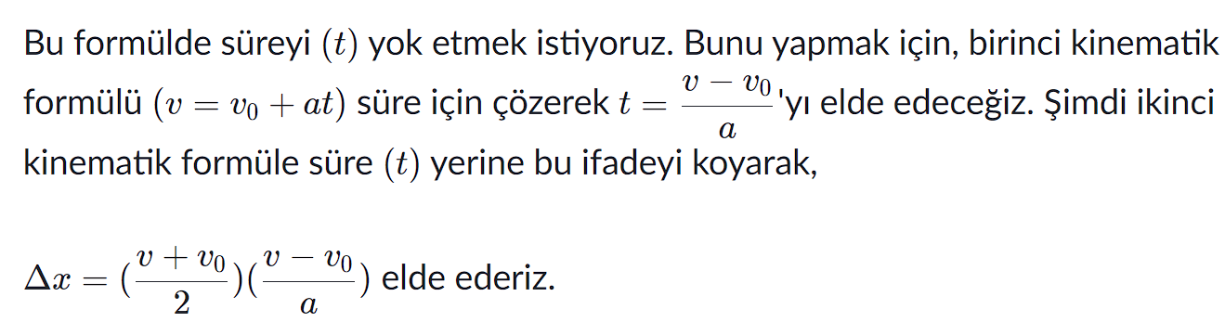
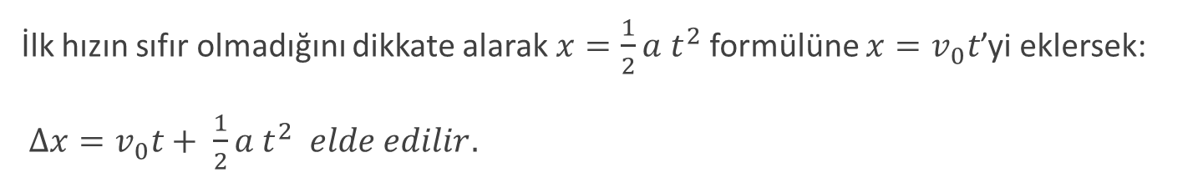
Hız, İvme, Alınan Yol ve Zaman Arasındaki Bağıntılar
İlk hızın sıfır olmadığını dikkate alarak $x=\frac{1}{2}a$ $t^{2}$ formülüne ${x=v}_{0}t$’yi eklersek:
$∆x=v_{0}t+ \frac{1}{2}a$ $t^{2} elde edilir.$
3. Kinematik formül
Dördüncü kinematik formülü elde etmek için, ikinci kinematik formülle başlayacağız:

Slide 21
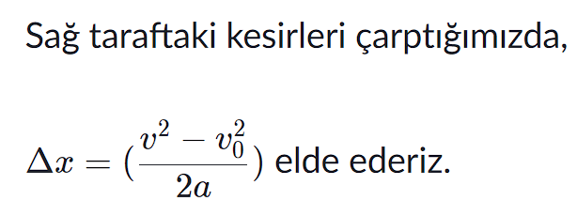
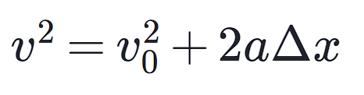
Hız, İvme, Alınan Yol ve Zaman Arasındaki Bağıntılar
4. Kinematik formül

Slide 22
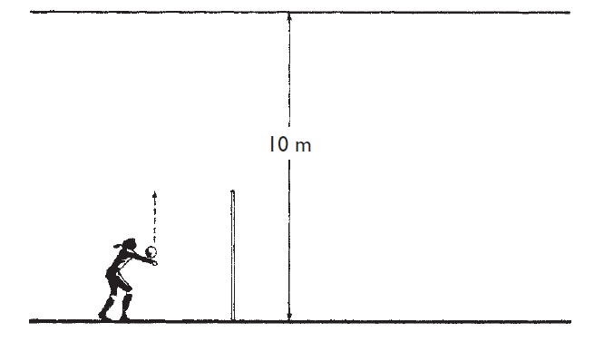
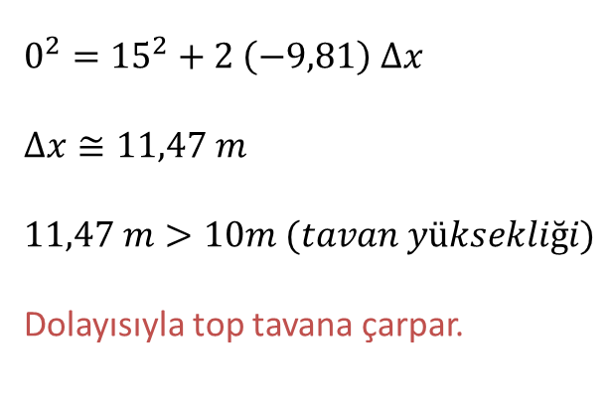
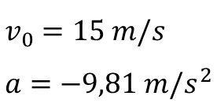
Soru: Bir voleybol topu, tavan yüksekliği 10 m olduğu bir spor salonunda oyuncu tarafından dikey olarak havalandırılır.
Topun ilk hızı 15 m/s ise top tavana temas eder mi?
Çözüm:
Topun kat edeceği yolu hesaplamamız gerekir.
Bunun için 4. formülü kullanabiliriz:
Bilinenler:
$$v_{0}=15 m/s \\ a=−9,81 m/s^{2}$$
4. Kinematik formül
Top en üst noktaya geldiğinde hızı sıfır olacaktır.
$$0^{2}={15}^{2}+2 \left(−9,81\right) ∆x$$
$$∆x≅11,47 m$$
$$11,47 m>10m (tavan yüksekliği)$$
Dolayısıyla top tavana çarpar.
(-) işaretini unutma !

Slide 23
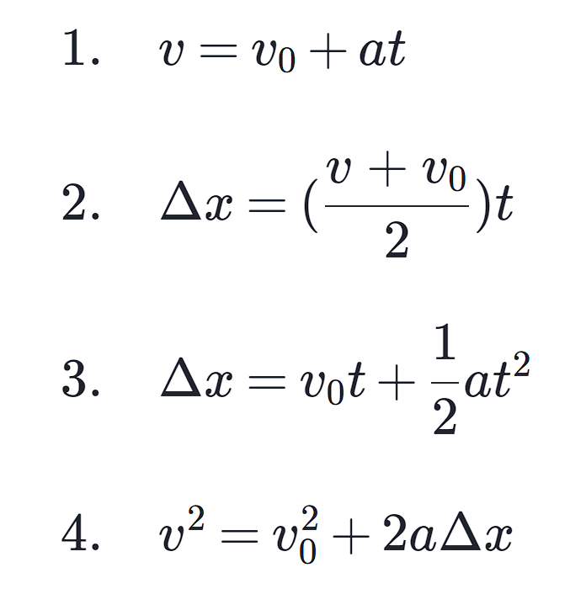
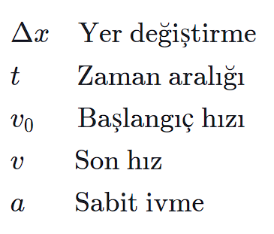
Doğrusal hareket kinematik formülleri özeti
Kinematik formüller sadece dikkate alınan zaman aralığında ivme sabit ise doğru olduğundan, bunları ivme değişirken kullanmamaya dikkat etmeliyiz.
Kinematik formüllerin sadece ivmenin sabit olduğu zaman aralıkları için geçerli olmasının, bu formüllerin uygulanabilirliğini önemli ölçüde kısıtladığı düşünülebilir. Ancak, hareketin en sık karşılaşılan formlarından birisi olan serbest düşüşte sabit ivme gözlemlenir. g=9,81 m/s²

Slide 24
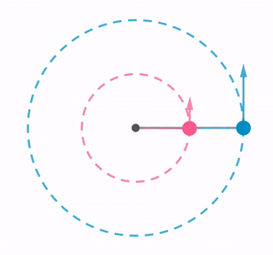
Dairesel hareket
Dairesel hareket sabit hızla r yarıçaplı bir yörüngede dolanan cismin hareketidir.
İpe bağlı bir cismin hareketi, viraj dönen bir aracın dönüşü, Ay’ın Dünya etrafındaki hareketi düzgün dairesel harekettir.
Cisim eşit zaman aralıklarında eşit yay parçaları kat ediyorsa (hızın büyüklüğü sabitse) hareketi düzgün dairesel harekettir.
Yani daire üzerindeki harekette hızın ve kuvvetin büyüklüğü sabit ise cismin yaptığı hareket düzgün dairesel harekettir.

Slide 25
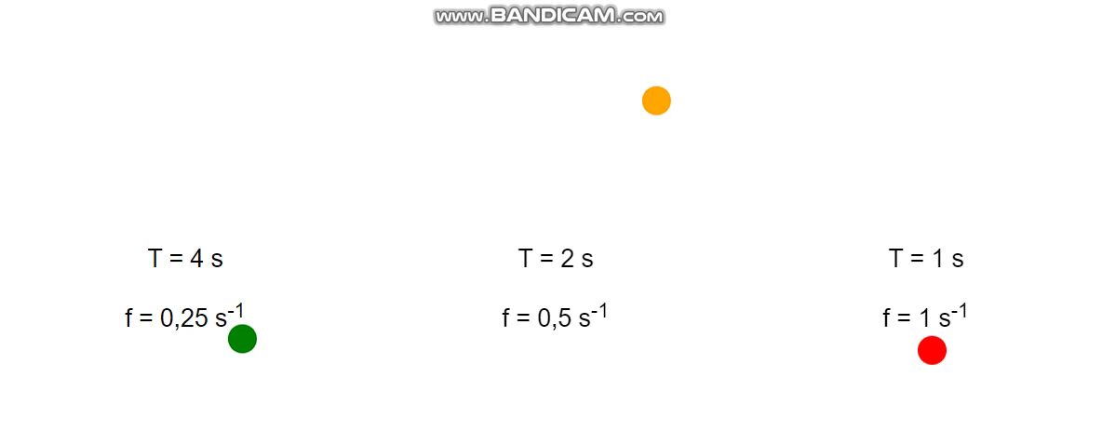
Dairesel hareketle ilgili temel kavramlar
Periyot: Düzgün çembersel hareket için periyot cismin hareketine başladığı noktaya tekrar dönmesi (bir devri tamamlaması) için geçen süredir.
Ay’ın periyodu 1 ay, Dünya’nın periyodu 365 gün 6 saattir. Periyod T ile gösterilir. Birimi zaman birimi olan saniye (s), dakika (min), saat (h) vb. olarak verilir.
Örneğin, aşağıda aynı yarıçaplı çember bir yörüngede hareket eden üç farklı cisim görülüyor. Bunların ilkinin (yeşilin) periyodu T = 4 s, ikincisinin (turuncunun) T = 2 s, üçüncüsünün (kırmızının) T = 1 s. Periyot azaldıkça dönme hareketinin hızlandığına dikkat edin. Kırmızı cisim turuncunun iki katı kadar hızlı dönüyor, turuncu da yeşilin iki katı hızlı dönüyor.

Slide 26
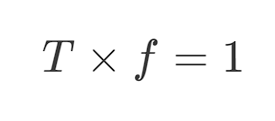
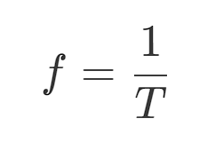
Dairesel hareketle ilgili temel kavramlar
Frekans: Periyodun düzgün çembersel harekette bir turun kaç saniyede tamamlandığı anlamına geldiğini biliyoruz. Frekans da bir saniyede kaç tur tamamlandığı anlamına gelir. Frekans matematiksel olarak f simgesiyle gösterilir, birimi s⁻¹ yani 1/s yada 1/h, 1/gün vb. dir.
1/s birimine özel bir isim verilir, Hertz (Hz) denir.
Periyot ile frekans arasındaki ilişki şöyledir:
Yani periyot ile frekansın çarpımı bire eşittir. Buradan frekans:
Frekans arttıkça cismin daha hızlı döndüğünü fark etmelisiniz. Periyotta tam tersi oluyordu, periyot azaldıkça cisim daha hızlı dönüyordu

Slide 27
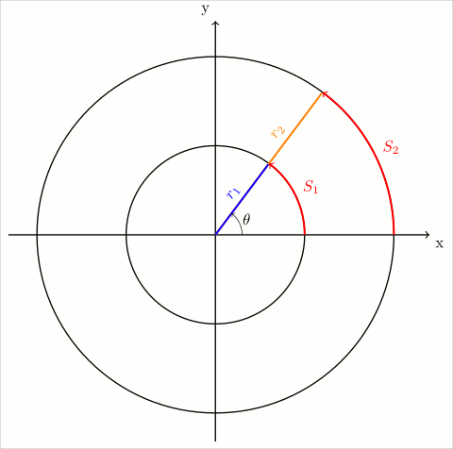
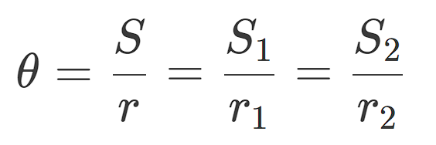
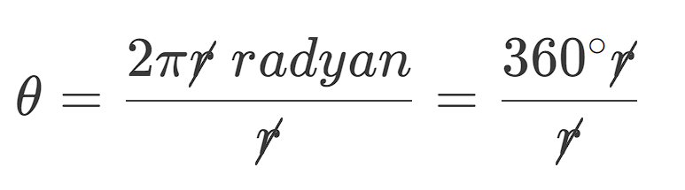
Dairesel hareketle ilgili temel kavramlar
Açı: Yay uzunluğunun yarıçapa oranı, açı olarak tanımlanabilir.
Çemberin çevresinin uzunluğunun yarıçapa oranı tam açıyı tanımlamak için kullanılabilir.
Bu orana 2π radyan, 360 derece veya 400 grad diyebilirsiniz.

Slide 28
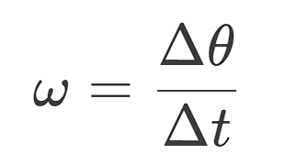
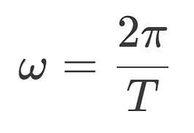
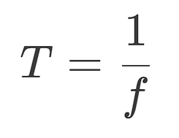

Dairesel hareketle ilgili temel kavramlar
Açısal hız: Birim zamandaki açı değişimine açısal hız denir. Açısal hız ω sembolüyle gösterilir.
Açısal hızın fomülü:
Çemberin çevresinin 2πr olduğunu biliyoruz. Bir tam tur çemberin 2π açı taraması anlamına gelir, bu kadar açıyı bir periyotluk sürede tamamladığına göre:
Açısal hızın birimi 1/s gibi görünüyor ve öyle aslında. Ama açıdan bahsettiğimizi belirtmek için radyan/saniye birimini kullanırız.

Slide 29
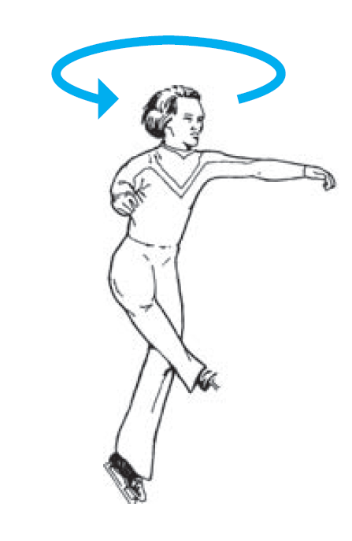
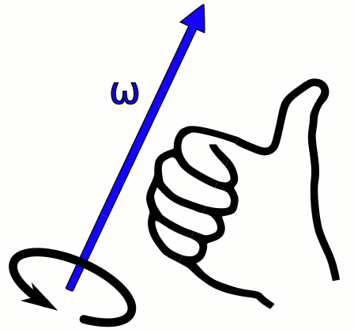
Dairesel hareketle ilgili temel kavramlar
Açısal hızın önemli bir özelliği de vektör olmasıdır. Açısal hız vektörel bir büyüklüktür. Dönme hareketinin bir yönü var. Bir cisim saat yönünde ya da saat yönünün tersine doğru dönebilir. Açısal hız vektörünün yönü dönüş yönünü gösterir. Dönen cisimlerin açısal hız vektörlerinin yönü sağ el kuralına göre bulunur.

Slide 30
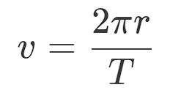
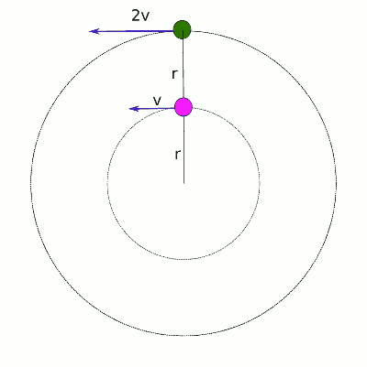



Çizgisel hız ile açısal hız arasındaki ilişki
Çizgisel hızın büyüklüğü, bir hareketlinin aldığı yolun geçen süreye oranıdır.
Düzgün çembersel hareket yapan bir cisim bir turda çemberin çevresi kadar yani
S = 2πr kadar yol alır. Bir turu tamamlama süresine de periyot demiştik. Öyleyse çizgisel sürat:
Aynı açısal hızda düzgün çembersel hareket yapan bir cisim daha büyük bir yarıçapa çıkarsa çizgisel hızının büyüklüğü de aynı oranda artmak zorundadır.

Slide 31







Örnek: Bir beyzbol sopasıyla arka arkaya iki vuruş yapılıyor. İlk topa sopanın dönme ekseninden 20 cm, ikinci topa sopanın dönme ekseninden 40 cm uzaklıktan vuruluyor.
Her iki topa da temas edildiği anda sopanın açısal hızı 30 rad/s ise, sopanın her iki temas noktasındaki doğrusal hızlarını hesaplayın.
Çözüm:
Verilenler:
Kullanılacak formül, doğrusal ve açısal hızlarla ilgili denklemdir:

Slide 32

Açısal ivme
Açısal İvme, açısal hızın birim zamandaki değişimidir.
SI birim sistemindeki birimi: rad/s²’dir.
Genellikle Yunan harfi α ile gösterilir.
$$α=\frac{Δω}{Δt}$$

Slide 33










Örnek: Bir golf sopası ortalama 1,5 rad/s² açısal ivme ile sallanıyor. 0,8 saniyelik bir vuruşun sonunda topa vuran sopanın açısal hızı nedir? (Hem radyan hem de derece tabanlı birimlerde yanıt verin.)
Çözüm:
Kullanılacak formül açısal ivme, açısal hız ve zaman ile ilgili denklemdir:
Verilenler:
$$360°=2π rad→$$

Slide 34
Kinetik
Kinetik, hareketi ona neden olan ve o hareketten doğan kuvvetleri de göz önüne alarak inceleyen bilim dalıdır.
Kinematik büyüklüklere (konum, deplasman, hız, ivme, zaman, yol, yörünge) ek olarak kuvvet, moment, kütle, eylemsizlik momenti bağıntılar içerisinde yer alır.
Kinetiği cisim üzerine etkiyen dengelenmiş kuvvetler ve/veya momentlerle onların yol açtığı hareket veya bu hareketteki değişimler arasındaki bağıntıları inceleyen mekanik dalı olarak da tanımlayabiliriz.
Bu bölümde, lineer kinetik ile ilgili bazı önemli temel kavram ve ilkeleri tanıtacağız.

Slide 35

Newton’un hareket yasaları
Newton'un hareket yasaları, bir cisim üzerine etki eden kuvvetler ve cismin yaptığı hareket arasındaki ilişkileri ortaya koyan üç yasadır.
İlk kez Isaac Newton tarafından 5 Temmuz 1687 tarihinde yayımlanan Philosophiae Naturalis Principia Mathematica (Doğal Felsefenin Matematiksel İlkeleri) adlı çalışmada ortaya konmuştur.
Bu yasalar klasik mekaniğin temelini oluşturmuştur.

Slide 36


1. Yasa: Eylemsizlik Yasası
Üzerine net kuvvet etkimeyen bir cisim ya hareketsizdir, yahut da düzgün doğrusal hareket yapar.
Cisim üzerine çok sayıda kuvvet etkiyor olabilir, ama bunların bileşkesi sıfırsa, birinci yasa geçerlidir.
Dış kuvvet olmadan duran bir nesne hareket etmeyecektir.
Dış kuvvetler olmadan, hareket eden bir nesne durmaz.

Slide 37



Tornavidası uzaya fırlayan bir astronot, tornavidanın sonsuza kadar aynı hız ve yönde devam ettiğini görecektir. Boşlukta tornavidaya etki eden sürtünme kuvveti yoktur. Kuvvet olmadan bu nesne asla durmayacaktır.
Bir araba hızlı bir şekilde fren yaptığında, atalet (değişmeden kalma eğilimi) yolcuyu hareket halinde tutmaya çalıştığı için yolcu öne doğru savrulacaktır.
Birinci yasa, bisikletiniz aniden durursa neden gidonun üzerinden uçacağınızı açıklar.

Slide 38






2. Yasa: İvme yasası
Bir cisim, üzerine uygulanan net kuvvetle doğru orantılı ve onunla aynı yönde bir ivme kazanır. Orantı katsayısı cismin kütlesi olur.
Örnek: 57 kg ağırlığındaki kadın kaykaycı, 81 kg olan erkek kaykaycıyı 85 N kuvvetle itiyor. Her bir kaykaycının ivmesi ne olur?
Çözüm: Newton'un üçüncü yasasını kullanırsak, erkeğe etkiyen kuvvet kadınınkine eşit ve zıt yönde olmalıdır, yani -85 Newton olmalıdır.
Kadın için:
Erkek için:

Slide 39



3. Yasa: Etki-tepki yasası
Bir cisim diğer ikinci bir cisme F kuvveti uyguluyorsa, ikinci cisim de birinciye eşit ve zıt yönde bir F kuvveti uygular.
Örnek: 90 kiloluk bir buz hokeyi oyuncusu 80 kiloluk bir oyuncuyla kafa kafaya çarpışır. Birinci oyuncu ikinci oyuncuya 450 N'luk bir kuvvet uygularsa, ikinci oyuncu birinci oyuncuya ne kadar kuvvet uygular?
Çözüm:
Verilenler:
Bu problem hesaplama gerektirmez. Newton'un üçüncü hareket yasasına göre, her etki için eşit ve zıt bir tepki vardır. Birinci oyuncunun ikinciye uyguladığı kuvvet 450 N büyüklüğünde ve pozitif yönlü ise, ikinci oyuncunun birinciye uyguladığı kuvvet 450 N büyüklüğünde ve negatif yönlüdür.

Slide 40


Momentum
Klasik mekanikte momentum bir nesnenin kütlesi ve hızının çarpımıdır.
$$M=m∙v \left[kg∙\frac{m}{s}\right]$$
Hız gibi, momentum da vektörel bir niceliktir, yani büyüklüğünün yanı sıra bir yöne de sahiptir.
Çizgisel momentumun korunumu yasası: Momentum korunumlu bir niceliktir; yani bu, eğer kapalı bir sistem herhangi bir dış kuvvetin etkisi altında değilse, o kapalı sistemin toplam momentumunun değişemeyeceği anlamına gelir.
$$M_{1}=M_{2}$$
$m_{1}v_{1}=$ $m_{2}v_{2}$
Momentum benzer bir konu olan açısal momentum ile karışmasın diye, bazen çizgisel momentum olarak da anılır.

Slide 41




Örnek: 6 m/s hızla hareket eden 90 kg'lık bir hokey oyuncusu, 7 m/s hızla hareket eden 80 kg'lık diğer bir oyuncu ile kafa kafaya çarpışıyor. İki oyuncu birbirine dolanır ve çarpışmadan sonra birlikte hareket etmeye devam ederse, birleşik hızları ne olur?
Çözüm:
Verilenler:
Momentumun korunumu yasası:

Slide 42

İmpuls (İtme)
İmpuls veya itme, bir cismin çizgisel momentumundaki değişimdir.
J ile gösterilir. Cisme etki eden ortalama kuvvetle, kuvvetin etki etme süresi çarpılarak hesaplanabilir. İmpuls, bir vektördür.
SI birimi Newton saniyedir (N·s) Temel büyüklükler cinsinden kilogram metre bölü saniyedir (kg·m/s).
$$J=F.t \left[N.s\right]$$

Slide 43

İmpuls ve Momentum
$F=m.a$
$a=∆v/t$
$F=m.∆v/t$
$F.t=m.\left(v_{2}−v_{1}\right)$
$F.t={(m.v)}_{2}−({m.v)}_{1}$
$J={(M)}_{2}−({M)}_{1}$
$J=∆M$
Bir sistem üzerine bir itme etki ettiğinde, sonuç sistemin toplam momentumunda bir değişikliktir.
İtme ve momentum arasındaki ilişki, Newton'un ikinci yasasından türetilmiştir:

Slide 44




Soru: Bir kar kızağı yarışı, iki mürettebat üyesinin kızağa atlamadan önce, olabildiğince çabuk hareket ettirmek için kızağı itmesiyle başlar.
Mürettebat, atlamadan önce 7 saniye boyunca 90 kg'lık kızağın hareket yönünde ortalama 100 N'luk bir kuvvet uygularsa, kızağın o andaki hızı (sürtünmeyi ihmal edersek) ne olur?
Çözüm:
Verilenler:
Mürettebat üyeleri, kızağın momentumunu sıfırdan maksimum değere çıkarmak için kızağa bir impuls uyguluyor. İmpuls-momentum ilişkisi problemi çözmek için kullanılabilir:

Slide 45

Sorusu olan?

